Slide 1
Linux同步互斥
By 周鑫

Slide 2
目录
1
实验内容
2
同步互斥
3
Peterson算法
4
生产者消费者模型

Slide 3
实验内容
我们要学会什么？
  理解并发中的互斥原理。
  具体到这次实验课，理解Peterson算法。
我们要做什么？
  实现peterson算法。
  利用Peterson算法的原理，实现“生产者消费者模型”。

Slide 4
同步互斥
同步
  两个或两个以上随时间变化的量在变化过程中保持一定的相对关系。
互斥
  对一组并发进程，一次只有一个进程能够访问一个给定的资源或执行一个给定的功能。
  互斥技术可以用于解决诸如资源争用之类的冲突，还可以用于进程间的同步，使得它们可以合作。典型例子便是生产者/消费者模型。
Notes:
同步在大多数情况下，是在实现了互斥的情况下，通过其他机制实现对共享资源的有序访问。极少数情况下可以多个访问者同时访问同一资源。
互斥是指同一资源在同一时刻只允许一个访问者访问。

Slide 5
同步互斥
同步互斥的实现思路主要由两种：
  软件方法
  信号量
本次实验课采用软件的方法，自己动手编程，便于理解；
使用POSIX线程库（pthread_），来创建线程，管理线程，实现同步互斥。

Slide 6
POSIX线程库
它是?
  POSIX(可移植操作系统)线程是线程的POSIX标准，定义了创建和操作线程的一套API。
  可用于多线程编程
POSIX线程库函数—介绍将会用到的
  int pthread_create(pthread_t *thread, pthread_attr_t *attr,void *(*start_routine)(void *), void *arg);
    作用：创建一个线程
    参数thread：如果创建线程成功，标识本线程的唯一标识符通过本变量返回给函数调用者；
    参数attr：调用者通过该参数描述期望创建的线程具有什么样的属性，传入NULL表示使用默认属性；

Slide 7
POSIX线程库
    参数start_routine：线程的运行实体；
    参数arg：传递给线程实体的参数；
    返回值：0成功，非0为错误码；
  int pthread_join(pthread_t th, void **thread_return);
    作用：等待一个线程结束，以阻塞的方式等待th指定的线程结束。
    参数th：描述等待一个线程结束，其取值为pthread_create函数第一个参数的返回值；
    参数thread_return：被等待线程结束时的返回值，用户定义的指针，用来存储被等待线程的返回值。

Slide 8
POSIX线程库
注意事项
  在编译中要加 -lpthread参数， 如：gcc thread.c -o thread –lpthread
    pthread 库不是 Linux 系统默认的库，连接时需要使用静态库 libpthread.a，所以使用库函数时，需要链接该库。
  使用这些函数时，不要忘记加头文件#include<pthread.h>
  如果使用sleep(),getpid()等函数时，需要加unistd.h头文件

Slide 9
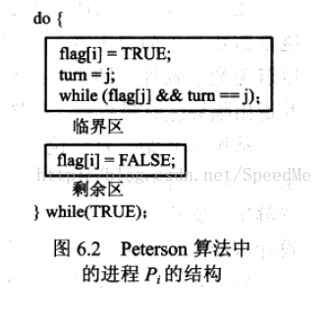
Peterson算法
Peterson算法
  Peterson算法是一个实现互斥的并发程序设计算法

Slide 10
Peterson算法
Peterson算法特点
  使用两个全局变量（flg[]和turn）
    Flg[]表示哪个进程正在占用临界区及临界区的状态
    Turn表示能进入临界区的进程序号
  此算法涉及两个原则：
    忙则等待
    空闲让进

Slide 11
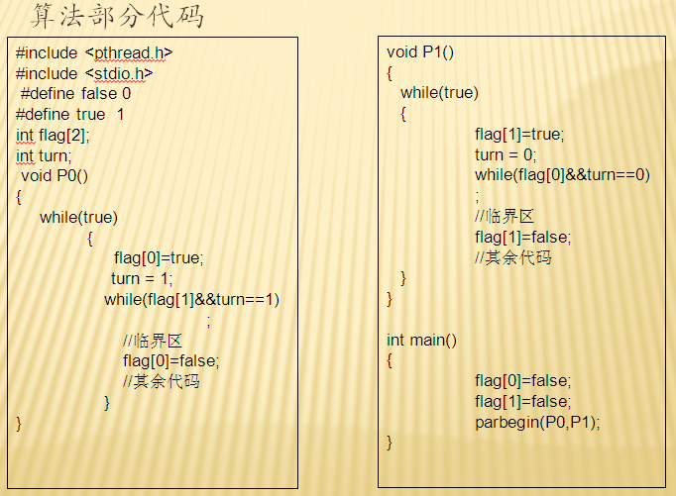
Peterson算法-部分代码
Notes:
考虑进程P0，一旦它设置flag[0]=true，则P1不能进入临界区。如果P1已经进入临界区，那么flag[1]=true，P0被阻塞不能进入临界区

Slide 12
生产者消费者模型
最常见的一种并发问题，又称临界缓冲区问题。
描述
  有一个或者多个生产者产生某种类型的数据（记录、字符），并放置在缓冲区中；有一个消费者从缓冲区中取数据，每次取一项；系统保证避免对缓冲区的重复操作，也就是说，在任何时候只有一个代理（生产者或者消费者）可以访问缓冲区。

Slide 13
生产者消费者模型
int pthread_cond_wait(pthread_cond_t *cond, pthread_mutex_t *mutex)
作用：互斥的条件等待，阻塞线程
参数：*cond是指向一个条件变量的指针
*mutex则是对相关的互斥锁的指针
int pthread_cond_signal(pthread_cond_t *cond)
作用：发送一个信号给另外一个正在处于阻塞等待状态的线程,使其脱离阻塞状态,继续执行
参数：*cond是指向一个条件变量的指针

Slide 14
生产者消费者模型
void *producer()
{
pthread_mutex_lock(&the_mutex); //加锁
while(buff != 0)
{
pthread_cond_wait(&condP, &the_mutex); //阻塞等待
}
buff = i; //生产产品
pthread_cond_signal(&condC); //通知消费者消费产品
pthread_mutex_unlock(&the_mutex);
}

Slide 15
生产者消费者模型
void *consumer(void *ptr)
{
pthread_mutex_lock(&the_mutex);
while(buff == 0)
{
pthread_cond_wait(&condC, &the_mutex); //阻塞等待
}
buff = 0; //清空缓冲区
pthread_cond_signal(&condP); //通知生产者生产产品
pthread_mutex_unlock(&the_mutex);
}

Slide 16
Thank You !

